Slide 1
Тема 2. Основні формально-логічні закони та метод формалізації

Slide 2
План:
1. Поняття закону мислення. Логічна правильність міркування.
2. Основні формально-логічні закони.
3. Метод формалізації. Практичне застосування логічних законів.

Slide 3
1. Поняття закону мислення. Логічна правильність міркування.
Закон мислення – це необхідний, повторюваній та суттєвий зв’язок між думками в ході розміркування. Логічні закони – це найзагальніші принципи і правила поєднання думок у міркуванні.

Slide 4
Правильне мислення
– таке, що веде від істинних засновків до істинних висновків і систематизує перші. Щоб мислення було правильним, воно повинно відповідати основним умовам, а саме – бути:
Визначеним
послідовним
Несуперечливим
обґрунтованим.

Slide 5
Мислення, яке позбавлене таких якостей, не може вести до істини, не може вважатися правильним. У процесі правильного мислення одні думки повинні з необхідністю випливати з інших, слідувати одні з других і бути логічно несуперечливими.
Визначеність мислення означає його точність, позбавленість від плутанини.
Доказовість, або обґрунтованість мислення, означає, що істина не просто формулюється, але й разом з тим в процесі міркування вказується на підстави, за якими певне положення може вважатися істинним.
Послідовність мислення означає наявність взаємозв’язку і взаємозалежності думок, їх чітка логічна узгодженість, субординація, підпорядкованість.

Slide 6
Формальна логіка будується на основі чотирьох припущень або принципів (вони мають назву основних законів логіки), що приймаються:
як такі, що не потребують доказів;
як такі, на котрих засновані всі інші доведення.

Slide 7
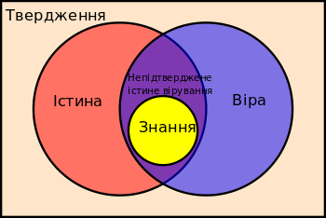
Метою пізнання є одержання істинних знань.
Для того щоб одержати такі знання за допомогою міркувань, треба, по-перше, мати істинні засновки, а по-друге, правильно їх поєднувати, міркувати за законами логіки.

Slide 8
2. Основні формально-логічні закони.
закон тотожності (“будь-який предмет співпадає сам з собою”, А є ~А);
закон несуперечності(“жодне судження не може бути одночасно істинним і хибним”);
закон виключеного третього (“для будь-якого висловлювання або воно само, або його заперечення є істинним”),
закон достатньої підстави (“будь-як судження, що приймається, повинно бути належним чином обґрунтоване”).

Slide 9
Закон тотожності
вимагає, щоб кожна думка в процесі мислення і висловлювання зберігала би один й той самий зміст, незалежно від того, скільки разів вона повторюється.

Slide 10
Закон несуперечності
(іноді його називають “законом суперечності”, оскільки в ньому йдеться про суперечливі судження) стверджує, що судження та його заперечення не можуть бути одночасно істинними , в одному і тому самому відношенні.

Slide 11
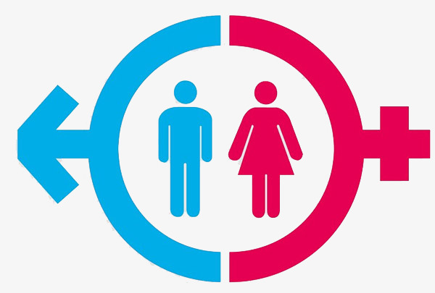
Закон виключеного третього
стверджує, що судження та його заперечення не можуть бути одночасно хибними, в одному і тому самому відношенні: одне з них – істинне, друге – хибне, третього бути не може (або – “третього не дано”).

Slide 12
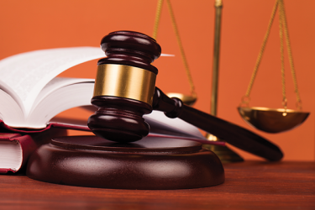
Закон достатньої підстави
стверджує, що будь-яка думка повинна бути достатньо обґрунтованою, щоб бути істинною. Певне твердження може розглядатися як достовірно істинне тільки за умови, якщо воно обґрунтоване іншими думками, істинність яких встановлена.

Slide 13
3. Метод формалізації. Практичне застосування логічних законів.
Формалізація - побудова моделі, в якій змістовним думкам і міркуванням відповідають формальні аналоги.

Slide 14
Формалізація дає змогу виявити загальні структури думок, сформулювати на цій основі загальні закони і правила міркування, завдяки чому можна замінити будь-яке змістовне міркування, фрагмент тексту чи й цілий текст відповідною системою формул.

Slide 15
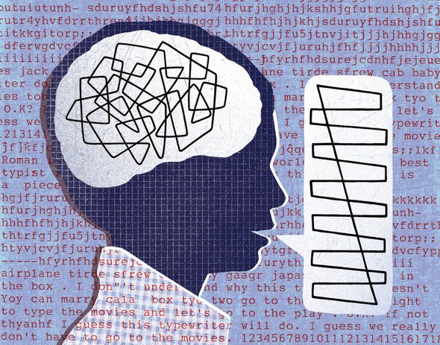
Мова символів дає можливість:
скорочено фіксувати різноманітні співвідношення між об'єктами, які вивчаються;
виділяти логічні зв'язки і відрізняти їх від синтаксичних;
за виглядом формули робити висновок про характер відношення між об'єктами, що фіксуються в ній (за умови знання введених символів);
виражати за допомогою формул готовий результат і водночас шлях, на якому можна одержати цей результат.

Slide 16
Щодо практичної значимості логічних законів, то можна навіть відобразити її у формі заповідей логічного мислення.
Не припускай ніяких суперечностей у своїх думках.
У будь-якій полеміці чи дискусії чітко визначай предмет сперечання.
Не допускай підміни понять.
Не вживай двозначних виразів.
Не користуйся метафорами, описовими формами в тих випадках, коли потрібна термінологічна чіткість висловлювань.
Не погоджуйся з жодною думкою до тих пір, поки не знайдеш підстав, достатніх , щоб це примусило тебе погодитися з нею.

Slide 17
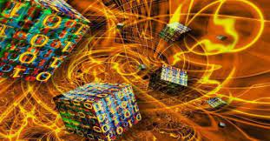
Закони логіки об'єктивні, вони не створені людським розумом, не продиктовані мисленню самим мисленням, як стверджує ідеалізм, а є відображенням закономірності об'єктивного світу. "Закон логіки є відображення об'єктивного в суб'єктивній свідомості людини".

Slide 18
Закони логіки існують і діють незалежно від волі і бажання людей.
Мислення людини стихійно підлягає законам логіки. Кожна людина незалежно від того, чи знає вона про існування законів логіки чи ні, мислить у відповідності до законів логіки.

Slide 19
ДЯКУЮ ЗА УВАГУ!

